Slide 2


Human Or PC
human
pC
请访问http://www.rclickr.com并输入频道名称=DHY633，然后投票。

Slide 3
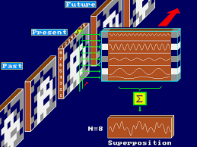
Human OR PC 2
Human
PC
请访问http://www.rclickr.com并输入频道名称=DHY633，然后投票。

